Slide 1

基于价值进化的强化学习
（Value-Evolutionary-Based Reinforcement Learning）
算法框架：VEB-RL 集成了进化算法（GA和CEM），使用 TD 误差作为适应度，以实现更准确的价值函数近似。
汇报人：曾俊超
学号：M202421733
2024 年 10 月 30 日
Notes:
ICML2023

Slide 2
1 背景（为什么结合）
强化学习：一种学习如何从状态映射到行为以使得获取的奖励最大的学习机制。一个agent需要不断地在环境中进行实验，通过环境给予的反馈（奖励）来不断优化状态-行为的对应关系。
进化学习：一种通过模拟自然选择和遗传变异等生物进化过程，优化复杂问题的无梯度方法。(适者生存，不适者淘汰)
类别 | 优点 | 缺点或局限性
强化学习（RL） | - 深度强化学习（DRL）结合神经网络的强大近似能力，能够高效学习梯度信息。 | - 探索能力不足，可能会陷入局部最优策略，导致收敛到次优解。 - 高度依赖于奖励信号的准确性，稀疏、噪声或误导性的奖励会显著影响性能。
进化算法（EA） | - 无需梯度信息。 - 具备强大的探索能力，能够更好地避免局部最优。 - 对环境噪声具有较强的鲁棒性。 | - 样本效率低，通常需要比强化学习更多的样本，增加计算成本。

Slide 3
1 背景（改进方向）
EA 和 RL 结合：EA在种群评估过程中生成的样本会提供给RL进行优化，以提升样本效率。同时，RL将优化后的RL策略注入到种群中，参与进化过程。
现有方法（ERL）：主要集中在基于策略的RL，种群中策略的适应度定义为多个与环境交互的回合所累积奖励的平均值。
现有方法（ERL）的不足 | 问题描述 | 本文的改进方向 | 改进优势
适应度度量的局限 | 使用累积奖励作为适应度度量，需要大量环境交互且与基于值的 RL 优化目标不一致 | 采用负 TD 误差作为适应度度量，直接反映 Q 网络的逼近精度 | 减少环境交互需求，提高样本效率，并且更符合值函数优化的目标
低质量样本影响优化效果 | 所有个体均与环境交互，低适应度个体生成的低质量样本进入重放缓冲区，干扰 RL 的优化 | 引入精英交互机制，仅让高适应度的精英个体与环境交互，确保生成的样本质量高 | 减少低质量样本的干扰，提升样本的有效性，有助于 RL 个体的稳定优化
Notes:
置信域算法是带约束的优化问题，计算量更大，但是更稳定

Slide 4



2 方法（适应度度量->TD 误差）
值函数迭代过程：
以DQN为例：
是一种典型的离线策略（off-policy）基于值的RL算法，包含一个Q网络 $Q_{\text{θ}\text{​}}$ 和一个目标Q网络 $Q_{\text{θ}\text{′​}}$​，其参数分别为 θ 和 θ′。Q网络通过时序差分（Temporal Difference, TD）误差来优化，其定义为
损失函数：
损失函数用于最小化估计值与目标值之间的误差，使得Q网络能够逐步逼近最优值函数。
基于值的强化学习（RL）的优化目标是获得一个准确的值函数（优化值网络），来精确估计每个状态-动作对的最优Q值。
进化的适应度度量：
Q 值越逼近（精英）
引入负 TD 误差适应度度量，与值函数优化目标一致，确保了 Q 函数准确性和样本效率的提升。

Slide 5
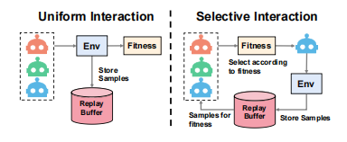
2 方法(精英交互)
左图（统一交互）：所有个体都与环境进行交互，以获取适应度（累积奖励）并将生成的样本存入重放缓冲区。
这种方式可能会导致低适应度个体产生低质量的样本进入缓冲区，影响RL优化效果。
右图（选择性交互）：为了解决左图的问题，借助负TD误差作为适应度度量，个体不再需要与环境直接交互来获得适应度，而是可以基于重放缓冲区的样本计算适应度。因此，可以主动选择适应度较高的“精英”个体与环境交互，以生成高质量样本，从而提升RL的优化效率。

Slide 6
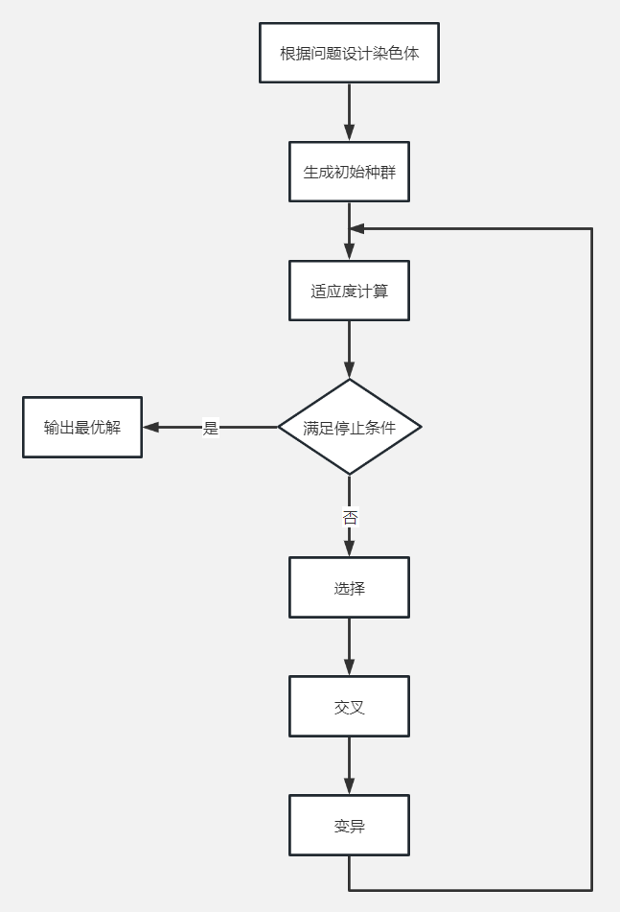
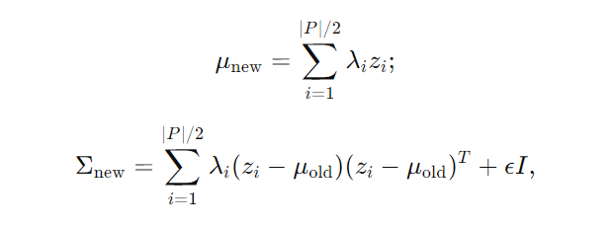
2 方法（进化算法）
遗传算法（GA）
交叉熵法（CEM）
一种基于生物进化的优化算法，通过模拟自然选择、交叉和变异来生成和优化种群。
一种基于分布估计（ N(μ,Σ) ）的优化算法。CEM通过估计最优解附近的概率分布，并不断调整分布参数来优化种群。
步骤：
根据当前的均值 μ 和协方差矩阵 Σ，从分布N(μ,Σ)中采样生成新种群个体。
选择适应度最高的前半部分个体作为优胜者，用来更新分布参数。
均值更新：
协方差矩阵更新：
Notes:
通常让置信域逐渐变小

Slide 7
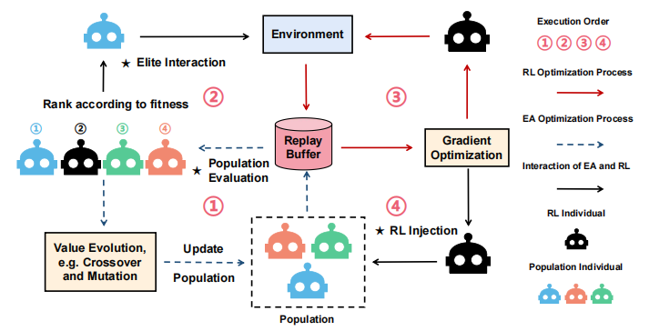
3 VEB-RL算法框架
②精英交互：
高质量样本生成：仅让精英个体与环境交互，生成更高质量的样本数据。
样本存储：将精英生成的样本存入重放缓冲区，以便RL个体优化使用。
③RL交互与优化
RL 个体交互：RL 个体通过环境交互获取新样本，并存入重放缓冲区。
梯度优化：RL 个体从缓冲区中采样，基于这些样本数据更新 Q 网络，优化其策略。
①种群评估与进化
评估：基于负 TD 误差计算种群中每个 Q 网络个体的适应度，以衡量其 Q 值逼近的准确性。
进化：选择适应度最高的精英个体，进行交叉和变异操作以生成下一代，提升种群整体表现。
④RL注入：
将优化后的 RL 个体注入种群中，以进一步提升种群的多样性和整体表现。

Slide 8
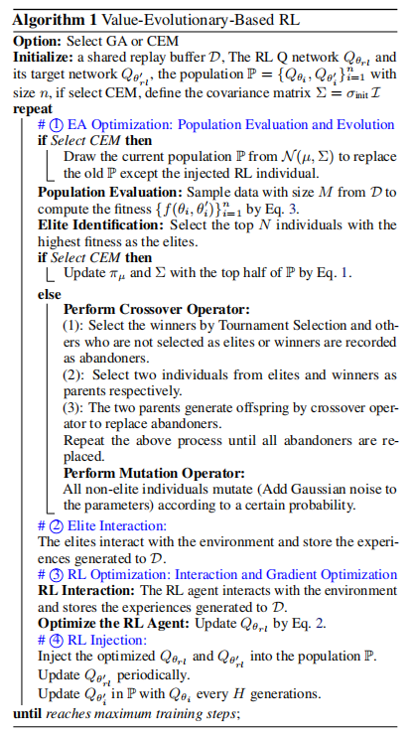
3 VEB-RL算法框架
初始化：
重放缓冲区 D：用于存储环境交互产生的样本（经验）
RL 个体的 Q 网络和目标Q网络：参与训练（ ）
种群中的 Q 网络：通过进化算法优化( )
对于 CEM，还要设置一个初始协方差矩阵，用于生成新个体
①进化算法优化：种群评估与进化
②精英交互
③RL 优化：交互和梯度优化
④RL 注入

Slide 9
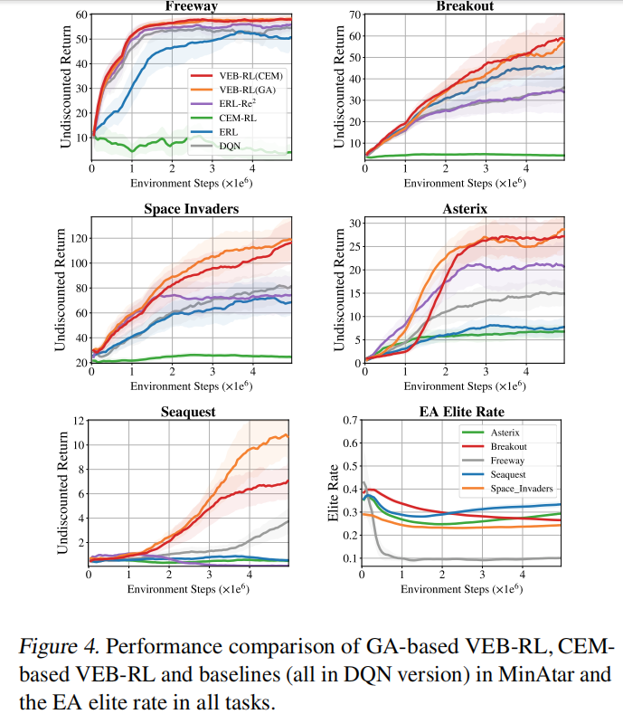
4 实验
左图展示了GA-VEB-RL和CEM-VEB-RL在MinAtar测试平台中五个任务（Freeway、Breakout、Space Invaders、Asterix、Seaquest）上的表现，比较了VEB-RL、ERL-Re2、CEM-RL、ERL和DQN的未折扣回报。
表现：GA-VEB-RL和CEM-VEB-RL在所有任务中均优于DQN和其他ERL方法，尤其在Asterix和Seaquest中表现突出，相对DQN提升约100%，在Breakout和Space Invaders中提升约50%。
DQN
（右下角图）：展示了每个任务中EA精英比例。EA和RL精英比例保持在30%和70%左右，说明EA在探索高质量样本、提高整体性能方面的重要性。
DQN
Notes:
不断重复 approximation 和 maximization 这两步，就能找到目标函数 g 的局部最优解。

Slide 10
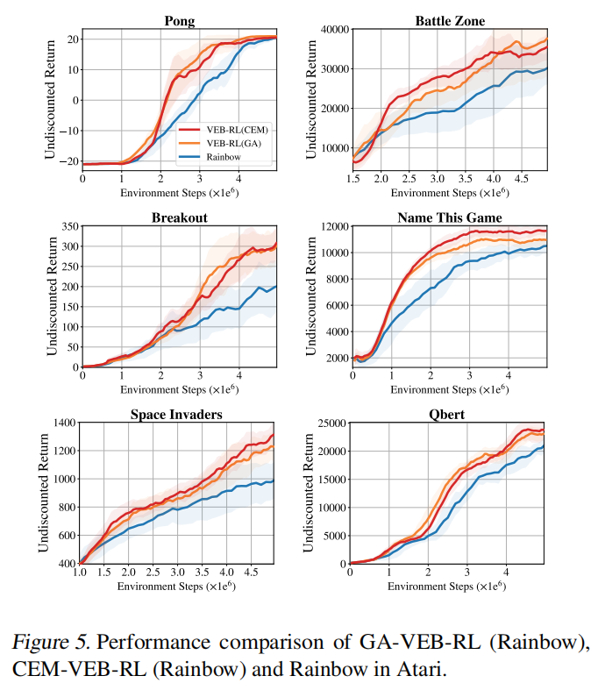
4 实验
左图展示了GA-VEB-RL和CEM-VEB-RL在更复杂的Atari环境（Pong、Battle Zone、 Breakout、Name This Game、Space Invaders和Qbert ）中的性能表现
表现：Breakout和Space Invaders：这两个任务对高维度图像输入处理的需求较高。图中显示，GA-VEB-RL和CEM-VEB-RL的表现远超Rainbow，表明VEB-RL在复杂任务中的样本效率和累积奖励表现更优。
Pong和Qbert：GA和CEM版本的VEB-RL逐步提升了策略的表现，并在较早的交互步数中即获得了更高的奖励。
总结：VEB-RL在所有任务上均显著优于基础Rainbow算法
Notes:
不断重复 approximation 和 maximization 这两步，就能找到目标函数 g 的局部最优解。

Slide 11
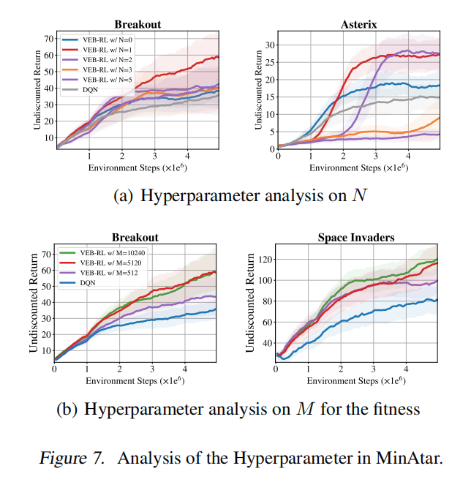
4 实验
超参数N的影响
(a)图展示了在不同N值下（N代表参与与环境交互的精英个体数量）VEB-RL在Breakout和Asterix任务中的表现。
趋势观察：随着N值增加，性能逐渐下降。因为较高的N值会导致种群中表现较差的个体生成一些低质量样本供RL优化，影响性能。N=0时，VEB-RL比DQN略优，但没有精英交互的显著提升，表明精英交互的重要性。
1、2
0
DQN
3
5
超参数M的影响
(b)图展示了在不同M值下（M代表适应度评估时的样本大小）VEB-RL在Breakout和Space Invaders任务中的表现。
趋势观察：当M=5120时，VEB-RL表现稳定，适量增加样本量有助于性能提升，但会增加计算负担；而较小的M值（如512）可能影响适应度计算的准确性。
512
DQN
结论: 较小的N值和适中的M值有助于提升性能和样本效率。
Notes:
不断重复 approximation 和 maximization 这两步，就能找到目标函数 g 的局部最优解。

Slide 12
敬请老师批评指正

